Slide 1
Разработка набора утилит для сетевого мониторинга на языке Python.
Проект по дисциплине «Программирование»
Автор: Лобач А.В.

Slide 2
Цели и задачи проекта
Цель: Создание легковесного инструментария для системного администратора по инвентаризации локальной сети.
Задачи:
Автоматизировать поиск устройств в сегменте сети.
Реализовать фильтрацию служебного трафика (Broadcast/Multicast).
Обеспечить удобный интерфейс взаимодействия с пользователем.

Slide 3
Используемые технологии
Язык разработки: Python 3.12.
Почему выбран Python?
Стандарт индустрии: Python является основным языком для системного администрирования и DevOps благодаря лаконичному синтаксису и мощным инструментам автоматизации.
Кроссплатформенность: Код легко адаптировать под разные операционные системы, хотя в данном проекте он оптимизирован под системные утилиты Windows.
Скорость разработки: Высокоуровневые структуры данных позволяют быстро реализовывать сложную логику фильтрации IP-адресов.

Slide 4
Обоснование выбора модулей
socket:
Почему: Это низкоуровневый интерфейс для работы с сетевыми подключениями.
Роль: Позволяет выполнять «быстрое» сканирование TCP-портов (L4) без установки тяжелых сторонних библиотек вроде scapy или nmap-python.
subprocess:
Почему: Позволяет обращаться к ресурсам операционной системы напрямую.
Роль: Использование системных команд ping и arp позволяет получать данные, которые уже собраны ОС (из кэша ARP), что экономит время и сетевой трафик (не нужно заново опрашивать всю сеть).
re (Regular Expressions):
Почему: Самый надежный способ поиска паттернов в текстовых данных.
Роль: Гарантирует, что программа будет пытаться взаимодействовать только с корректными IPv4-адресами, отсекая текстовый «мусор» из вывода системных команд.

Slide 5
Архитектура проекта
Модульность: Проект разделен на две независимые программы:
arp.py: Инструмент автоматической разведки. Извлекает данные из ARP-кэша системы и сканирует найденные узлы.
main.py: Интерактивный сканер. Позволяет пользователю вручную вводить цели, поддерживает циклическую работу и валидацию ввода.
Логика фильтрации: Алгоритм отсекает адреса диапазона 224.x.x.x и широковещательные адреса (.255).

Slide 6
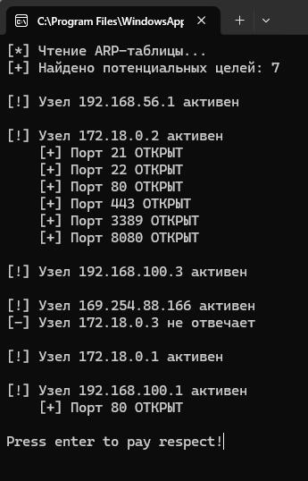
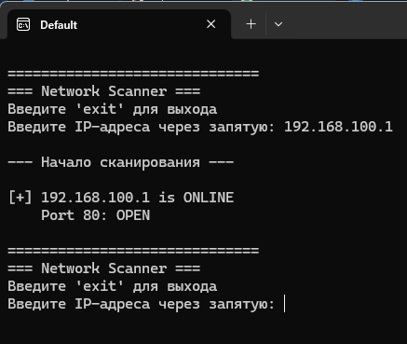
Демонстрация работы
Работа приложения arp.py
Работа приложения main.oy

Slide 7
Заключение и GitHub
Итоги: Создан работоспособный инструмент, не требующий установки сторонних зависимостей.
Ссылка: https://github.com/alplex4-sys/net-scanner.git

